Slide 1

Rapport Projet BI
Réalisé par :
NGAKAM TCHEUMBE PESCIANY
IRGUI ILYAS
Supervisé par :
Mr. MOUTACHAOUIK HICHAME

Slide 2
I&L Corporation est une entreprise internationale spécialisée dans la fabrication d’- articles de sport, elle est de grande distribution avec plusieurs points de vente répartis dans plusieurs pays.
Elle regroupe deux activités : la création de produits sportifs d’une part et la distribution d’autre part. L’entreprise diffusent des bicyclettes, des accessoires, des vêtements de sport et autres.
Le directeur du marketing a créé une analyse pour garder un œil sur l'industrie, dresser un rapport des ventes par client, évaluer l’aspect saisonnier des ventes, évaluer le portefeuille de produits exposés et quantifier le potentiel d’un territoire pour qu’il puisse par la suite dresser les grandes lignes des stratégies par produit d’un point de vente, augmenter sa part de marché et corriger l’image de marque de l’entreprise et ainsi que découvrir des opportunités de croissance.
Nous proposons cinq (05) tableaux de bord pour présenter les détails en ce qui concerne la vente et le retour des produit chez I&L. Les mesures comparent la performance de 3 ans (2015, 2016, 2017) pour les ventes et retours, le chiffre d’affaires, le gain, le profit, et les dépenses ainsi que le coût de fabrication.

Slide 3
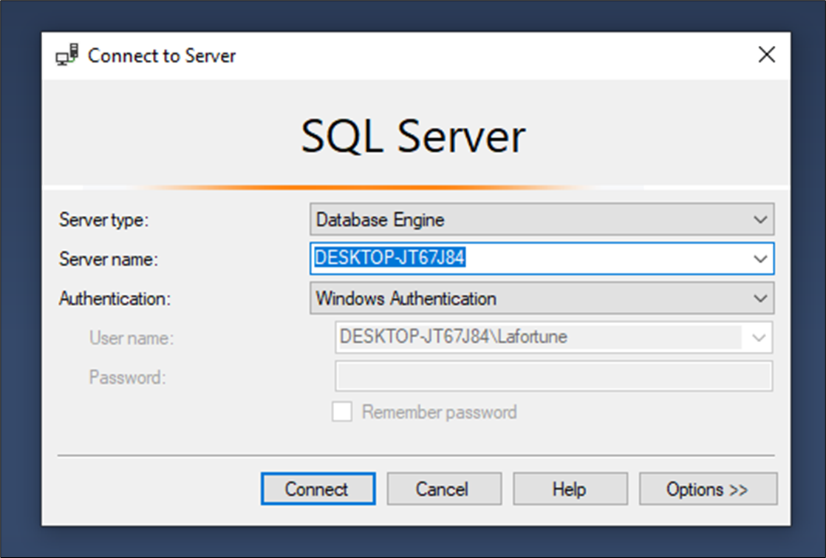
Connexion au serveur

Slide 4
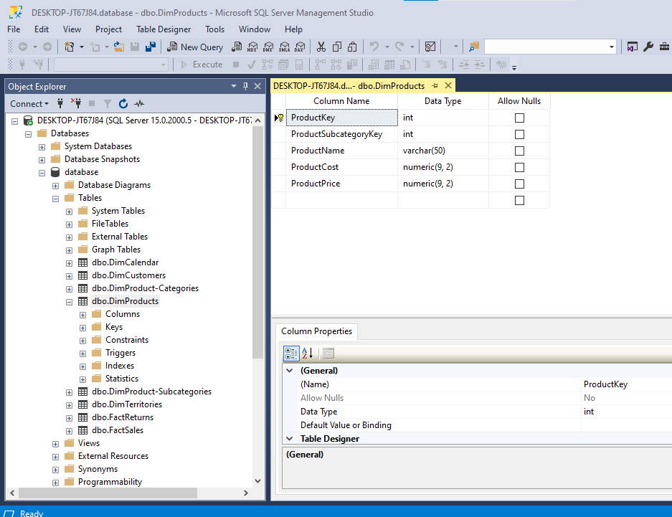
Création complète de la base de données

Slide 5
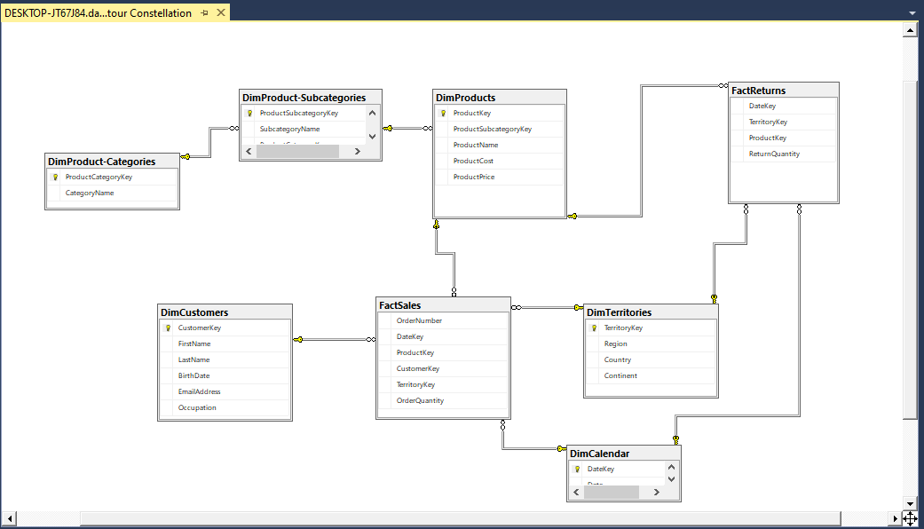
Création du schéma

Slide 6
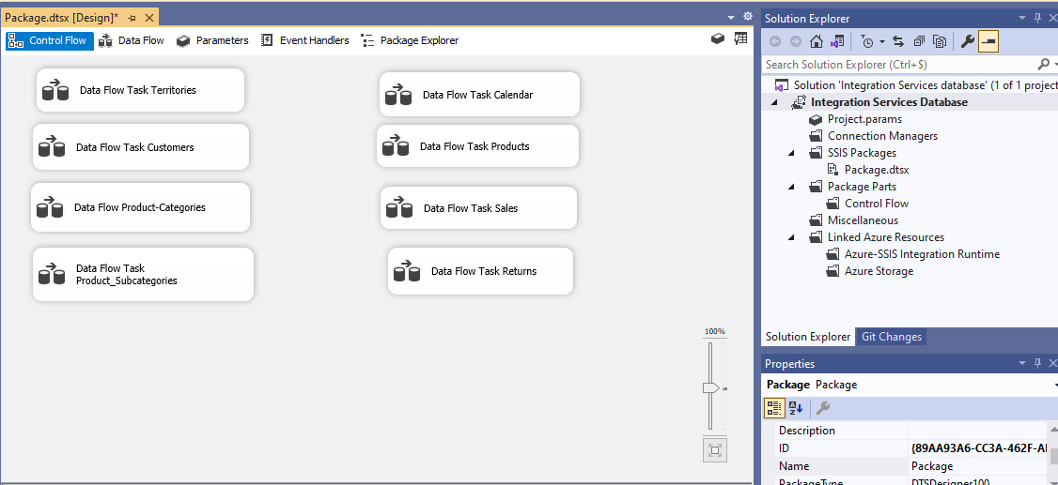
PROJET INTEGRATION SERVICE (ETL)

Slide 7
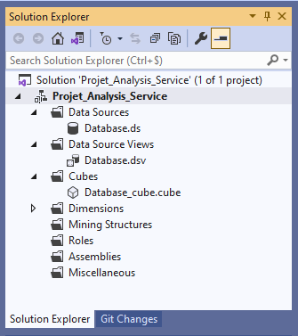
PROJET ANALYSIS SERVICE (Cube OLAP)

Slide 8
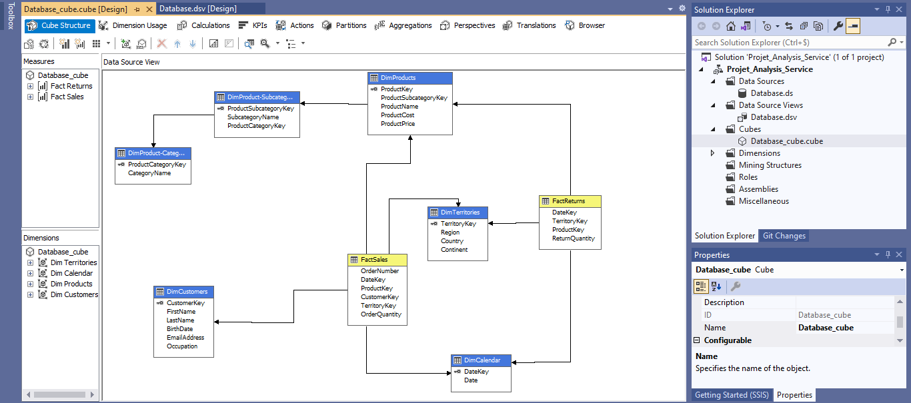

Slide 9
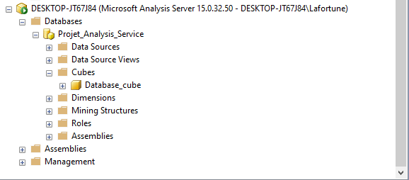
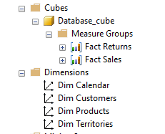

Slide 10
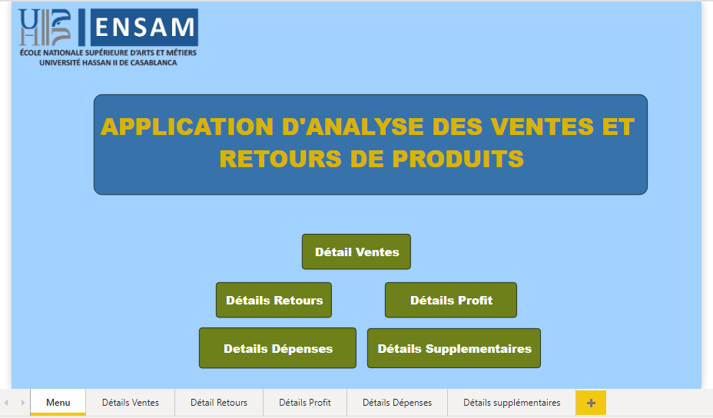
Tableau de bord n°1 : MENU

Slide 11
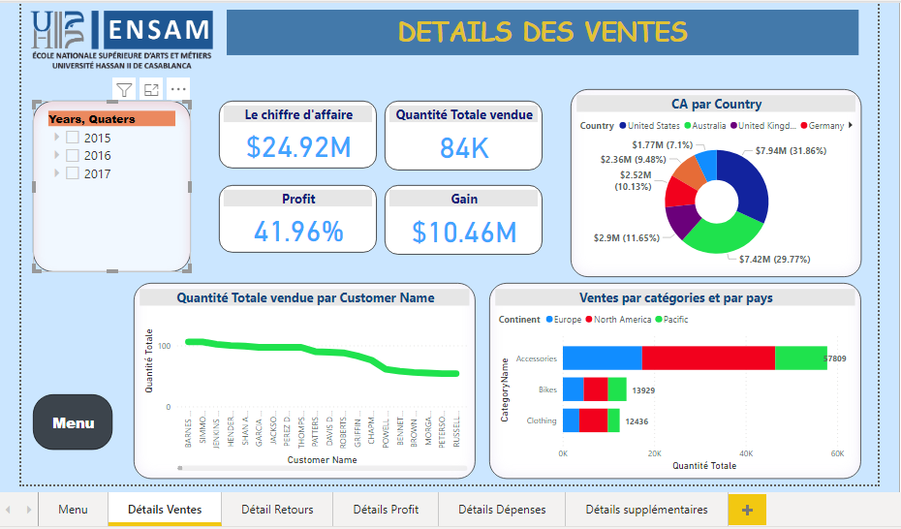
Tableau de bord n° 2 : Détails des ventes

Slide 12
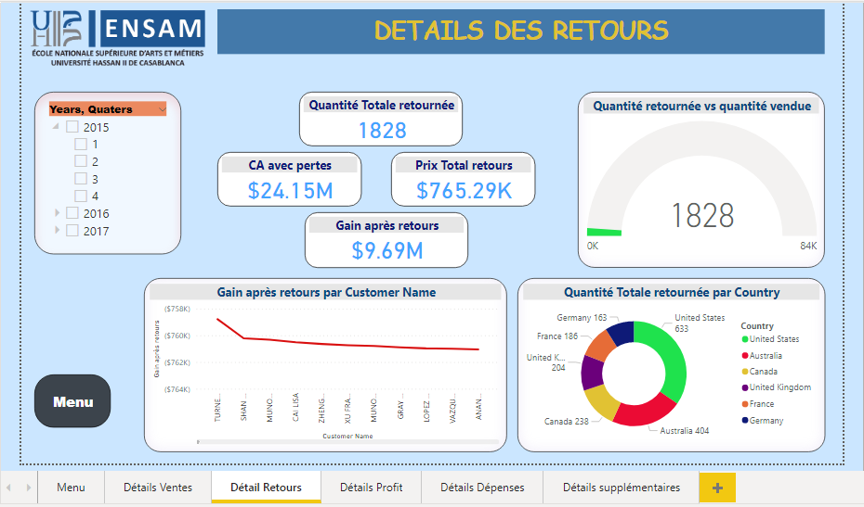
Tableau de bord n°3 :

Slide 13
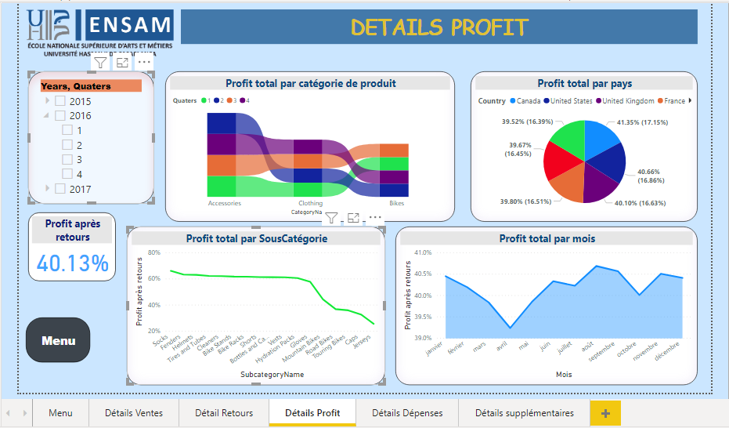
Tableau de bord n°-4 :

Slide 14
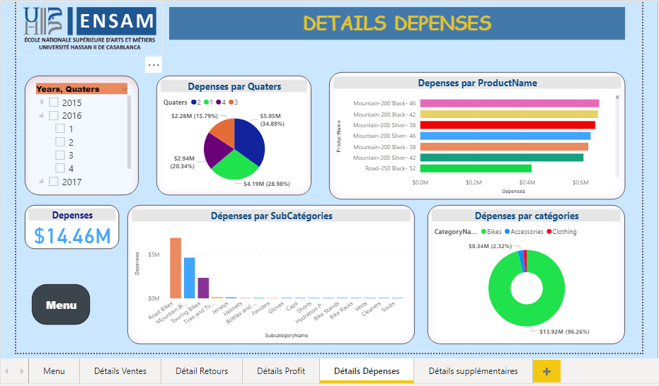
Tableau de bord n° 5 :

Slide 15
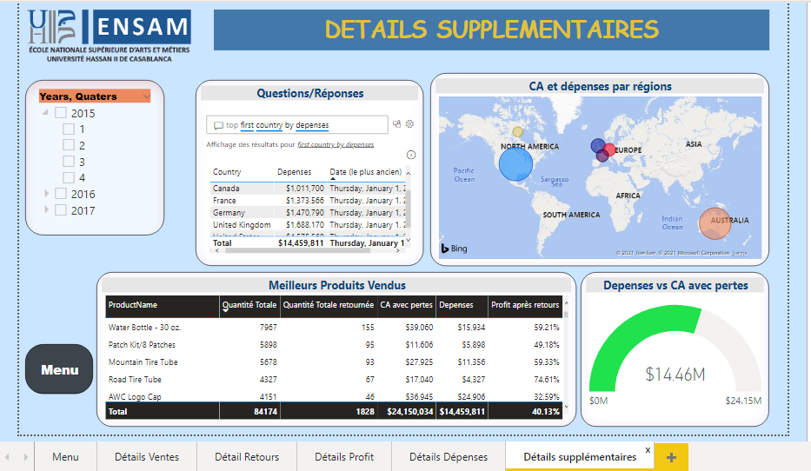
Tableau de bord n° 6 :

